Slide 1
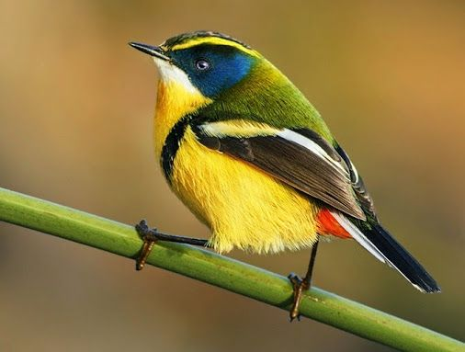

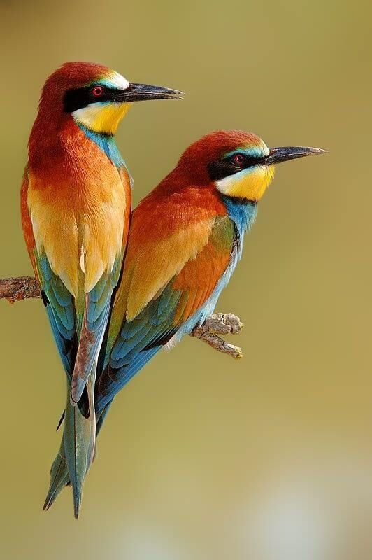
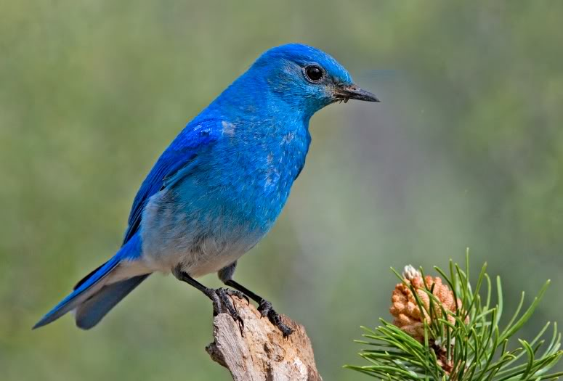
Análisis de cantos de aves
Gabriel Araoz
Germán Grabevaya
Diego Karam
Adolfo Parellada
Horacio Madariaga

Slide 2
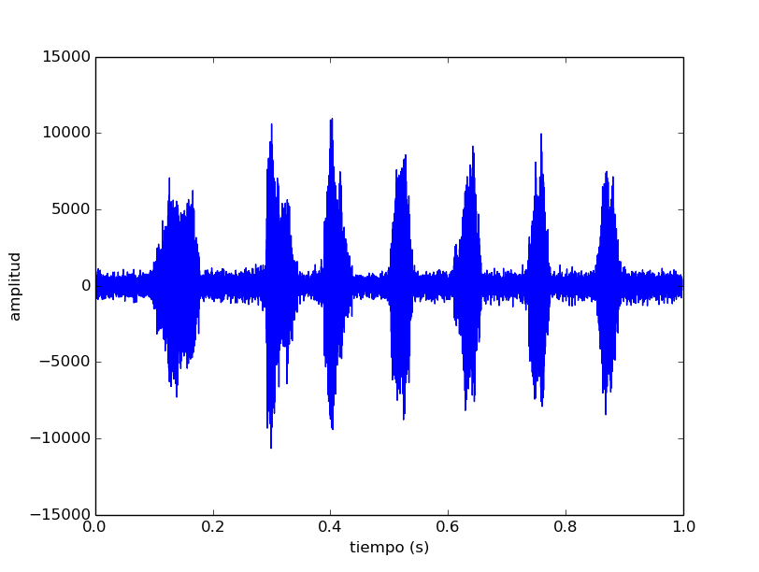
¿Con que tenemos que trabajar?
Señal de audio (raw)
Visualizamos cuantos archivos de cantos y aves tenemos

Slide 3

Objetivos
Analizar las señales de audio de los cantos
Separar en “sílabas”
Clasificarlas
Tipo 1
Var 1
Tipo 2
Var 2
Tipo 3
Var 3

Slide 4

Ideas
Señales complicadas → usar algún tipo de filtrado o suavizado
Encontrar una envolvente
Generar un espectrograma
Usar alguno de los anteriores para separar en sílabas
Análisis de componentes principales
Clasificarlas mediante clustering

Slide 5
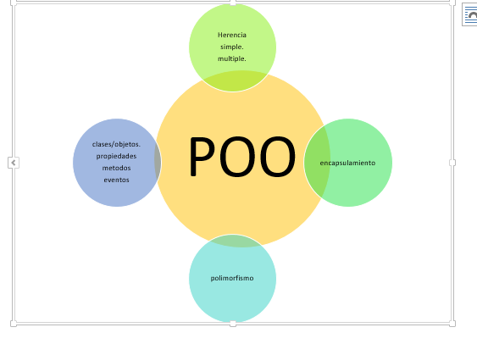
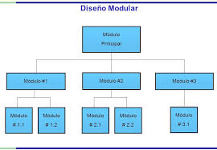

Organización del proyecto
¿Programación orientada a objetos?
¿Programación funcional?

Slide 6
Partes principales del programa
Planteamos las siguientes funciones:
get_files_paths.py
read_wav.py
envolvente.py
spectrum.py
find_syllables.py
split_syllables.py
cpa_syll.py
plot_cluster_syll.py

Slide 7
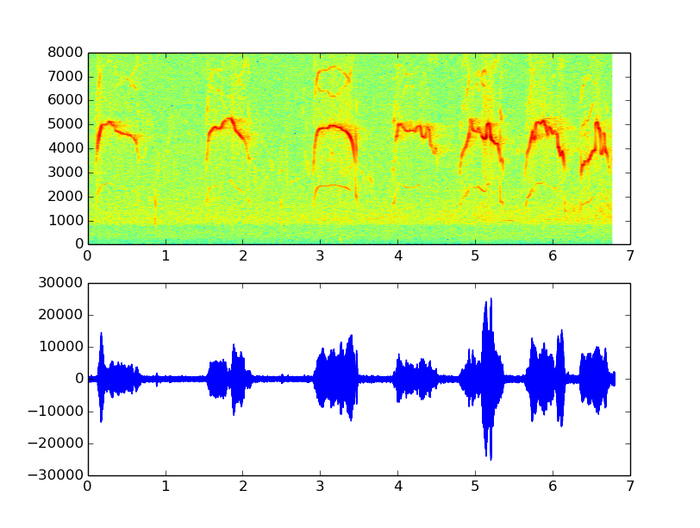
Amplitud y frecuencia

Slide 8
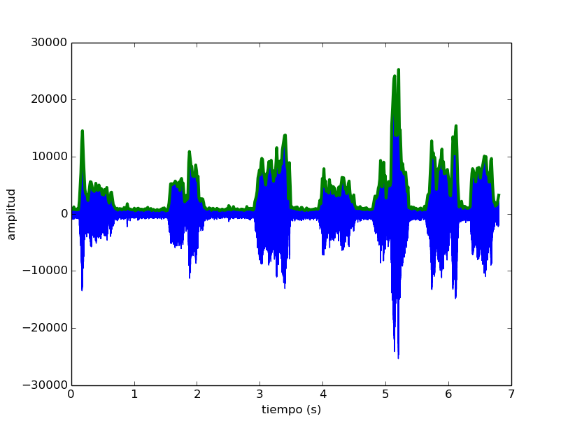
Determinación de la envolvente

Slide 9
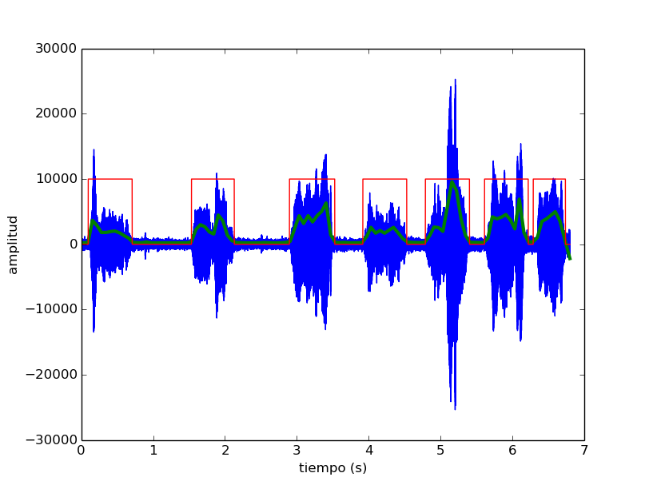
Localización de sílabas

Slide 10
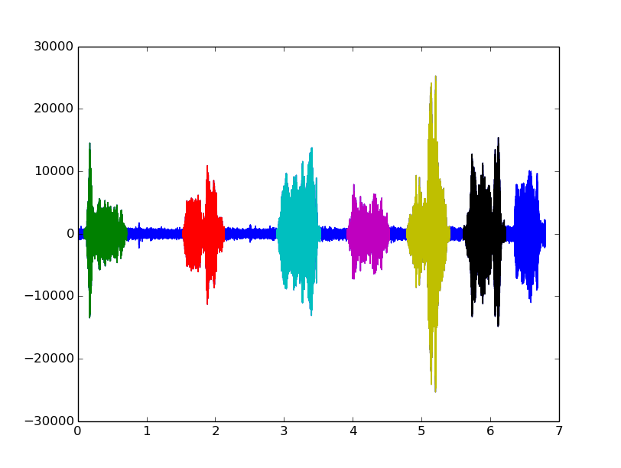
Discriminación de sílabas

Slide 11
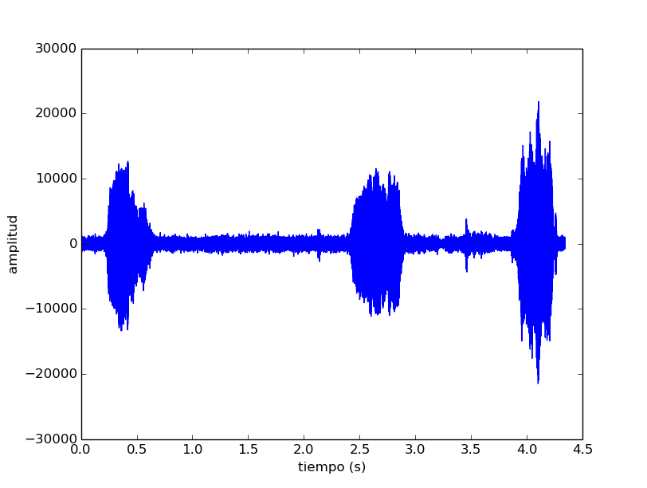
audio original

Slide 12
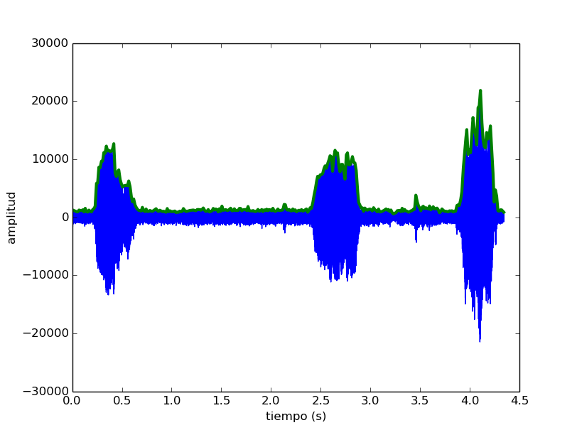
envolvente

Slide 13
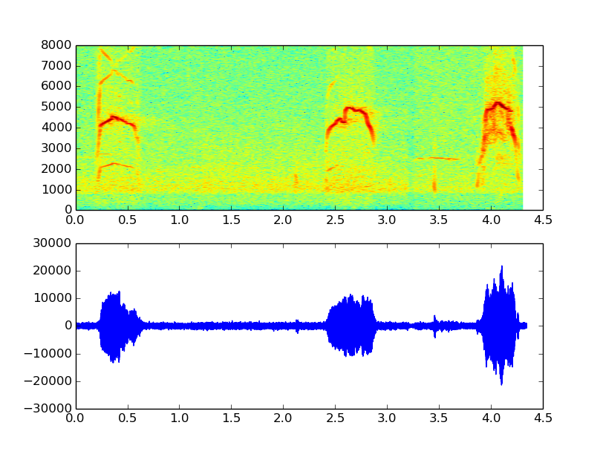
señal espectral

Slide 14
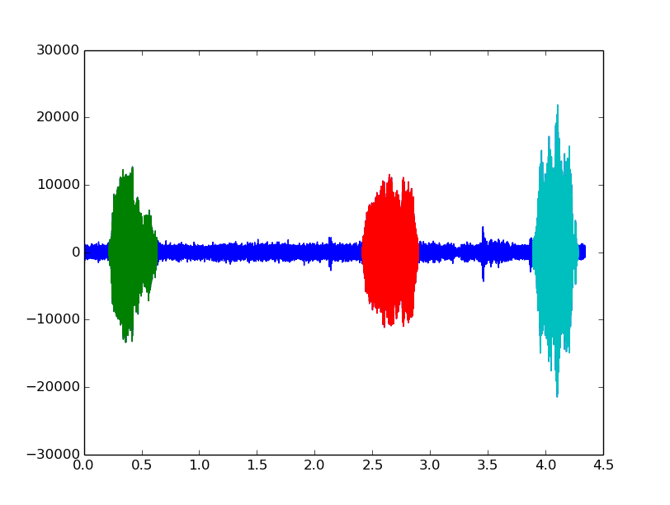
sílabas

Slide 15
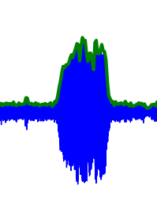
detalle envolvente sílaba

Slide 16
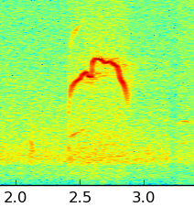
detalle espectral sílaba

Slide 17
Analisis de Componentes Principales
a
f
t

Slide 18
Analisis de Componentes Principales
a
f
t
t1
f

Slide 19
Clustering k-means sobre las comp. principales
C3
C1
C2

Slide 20
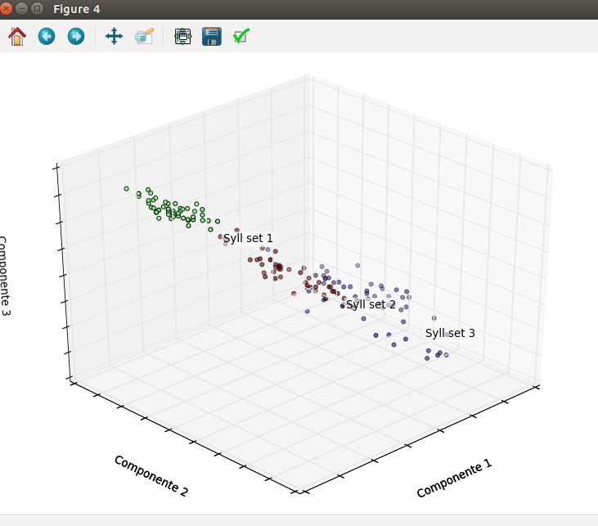
Clustering k-means sobre las comp. principales

Slide 21
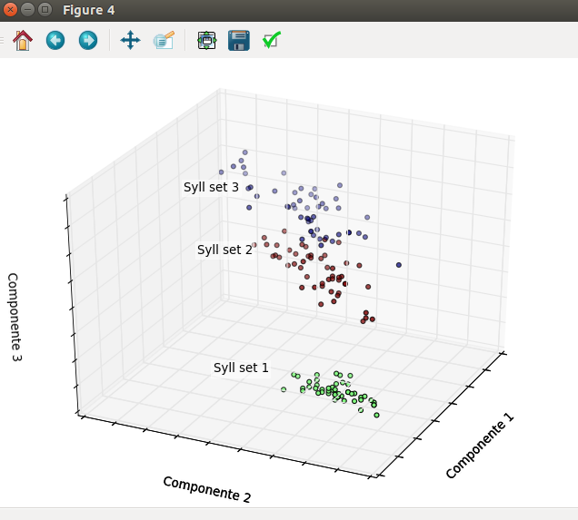
Clustering k-means sobre las comp. principales

Slide 22
Algunas conclusiones
El proyecto es adecuado para un diseño funcional.
Las discusiones respecto a la metodología resultaron muy valiosas.
El desarrollo en equipo permitió avanzar mucho más rápido (4 días).
Falto terminar de ajustar las variables para obtener buenos datos para clasificar.
Problemas a la hora de documentar con Sphinx. Usamos Doxygen.

Slide 23
Gracias

